Slide 1
程序设计基础 (Programming Basics)
张鲜玉

Slide 2
生活中的计算机
自助取票机、自助售货机、银行ATM机等
火车售票员、超市售货员、银行柜员等所用电脑
手机、个人PC

Slide 3
我们如何使用计算机
寻找合适的APP（application，计算机应用程序）
程序员：根据用户需求，开发设计一个/系列能够完成用户所需操作的应用程序
编程

Slide 4
计算机如何解决问题
把大象装进冰箱，一共分几步：
打开冰箱门
抱起大象
把大象装进冰箱
关闭冰箱门
人：What to do
计算机：How to do
计算机的特点：
可以严格执行你给出的所有指令；
不能应变（除非你给它提供了应变策略的具体步骤）。

Slide 5
计算机和编程语言 （Computer & Programming Language)
什么是计算机？（Computer）
是一个可以根据一系列指令自动执行串行算术或逻辑操作的设备。
计算机并不“聪明”，它的“聪明”是人对它设计的结果。
什么是编程？（Programming）
- 是设计和构建一系列可执行的指令使计算机完成特定的计算任务或逻辑操作的过程。

Slide 6
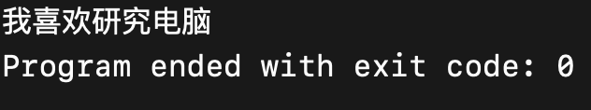
什么是编程语言？ （Programming Language）
是用来定义计算机程序的形式语言。它是一种被标准化的交流规则，用来向计算机发出指令。
类似于我们不同国家所用的语言：汉语、英语、日语等。
Eg：当我们要向计算机发出一个的输出指令，要求它在终端屏幕中显示 “我喜欢研究电脑”这七个字。
编程语言 | 表达方式
C | puts("我喜欢研究电脑");
PHP | echo "我喜欢研究电脑";
Java | System.out.println("我喜欢研究电脑");
输出效果

Slide 7
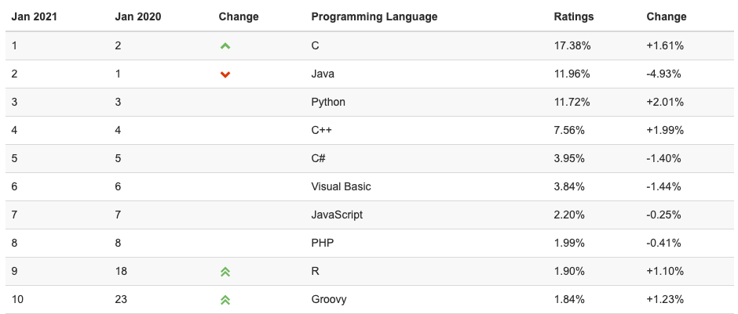
为什么是C
C的影响：大部分高级编程语言都是C-like
C的应用领域：操作系统、驱动软件、服务器软件等计算机的底层领域

Slide 8
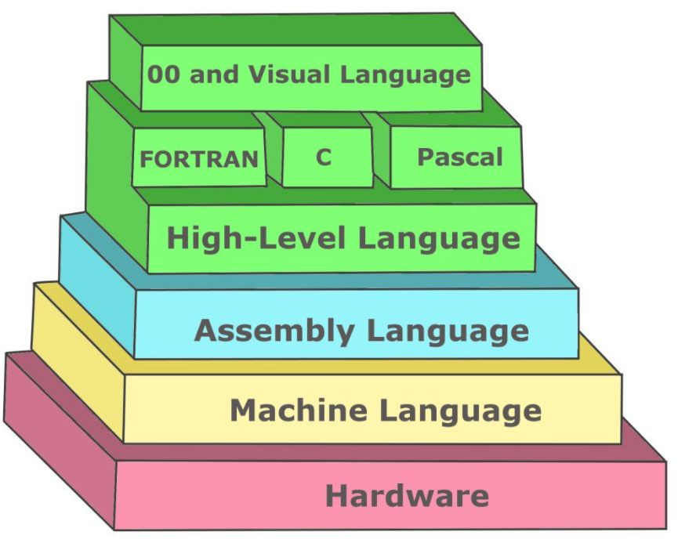
如何编写程序

Slide 9
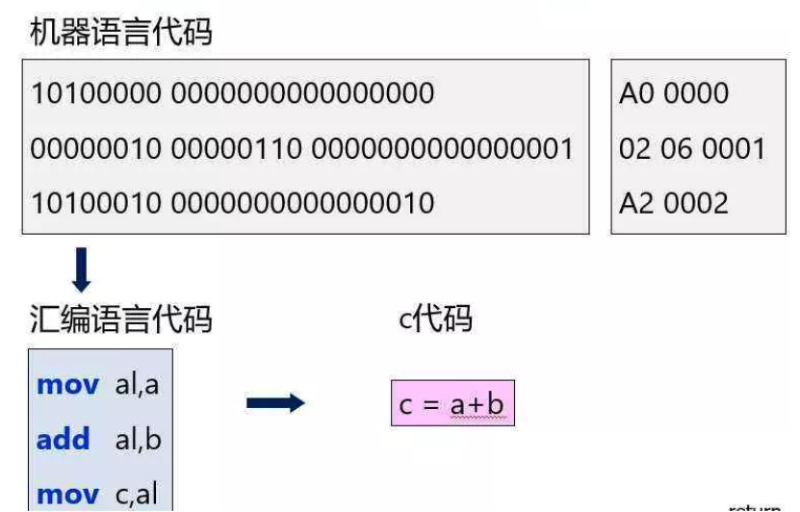

C语言之前：
机器语言（Machine Language）
汇编语言（Assembly Language）
高级语言诞生：
C、Java、Python、PHP等高级语言出现后，程序更加容易阅读。
但计算机能读懂的依然只有机器语言，所以C源代码需要要经过编译链接等步骤，将代码转为机器码，才可以运行。

Slide 10

最原始的编辑途径：
终端输入
记事本
集成开发环境（Integrated Development Environment，IDE）
是一种辅助开发人员开发软件的应用软件。在开发工具内部就可以帮助编写源代码文本、并编译打包成为可用的程序。
C语言的IDE：
Microsoft Visual C++ 2010 (全国计算机二级考试C语言指定软件）
Microsoft Visual C++ 6.0
Dev C++
Eclipse
Xcode (Mac OS)

Slide 11
IDE可以帮助我们：
更容易阅读代码
便捷地组建编译，并获得程序执行的结果
编写时检查失误
Debug

Slide 12
C程序的编译运行
源文件
（source file）
目标文件
（object file）
可执行文件
（executive file）
预处理
（preprocessor）
编译
（compiler）
链接
（linker）
.c
.obj
.exe
①
②
③
#include <stdio.h> void main(){
printf(“hello, C!”);
}
① 执行以#开头的指令
② 将源文件转为机器码（生成.obj文件）
③ 将机器码文件与C的库文件进行组合（生成可执行文件）
④ （双击.exe文件即可执行程序）
hello, C!
在IDE中的操作为：组建（build）→ 执行（execute）

Slide 13
关于编译器和C语言的诸多方言
C的编译器有很多种：GCC、TCC、MSVC等，可以说每种操作系统平台都有各自相对最好的C编译器。
C语言诞生于上世纪70年代的贝尔实验室，发展了近50年，过程中并没有一个稳定且强大的公司或组织在背后保持支撑。
虽然在1989年、1999年以及2011年分别有新的C标准诞生，但由于C语言相比其他语言更靠近底层硬件的操作，所以针对不同的发展迅速的计算机硬件，最好的使用这些硬件的方式不能统一。于是C语言在编译时的诸多底层细节要根据硬件特点来实现。
所以，有些时候我们的同一段C代码在不同的计算机系统上执行会产生不同的计算结果。

Slide 14
关于本门课程的学习
不指望：
你在规定时间、规定地点准确有效地掌握所有的当堂知识
你每次都积极回应老师的问题
希望你：
了解

